Slide 1
2022年度防災活動 棟別防対協説明会
我孫子ビレジ防災対策連絡協議会

Slide 2
棟別防対協説明会
目的：大地震発生時の防対協（棟防災会）の活動方針の説明
対象：棟理事（現理事、前理事）、棟委員（現委員、前委員）、
登録サポート委員

Slide 3
次第
防対協（棟防災会）の活動方針
大地震発生時の防対協（棟防災会）の活動
棟住民名簿
避難行動要支援者
棟防災サポート委員
安否確認シートの使用方法
棟独自の懸案事項の確認

Slide 4
防対協（棟防災会）の活動方針
１．大地震*が発生した場合、近隣の避難場所（根戸小学校）は多くの方で混乱するものと想定しています。
大地震とは震度５強、東日本大震災と同等程度のもの
根戸小学校を避難場所とする自治会は32、世帯数としてもつくし野1-6丁目だけでも2400世帯程度あります。
２．我孫子ビレジは東日本大震災でも建物への大きな影響はなく、建物の安全性は高いと思われます。
３．高齢の方などの避難場所への移動は、高層棟ではエレベーター階まで、中層棟は全て階段を利用するため、地震後の階段利用には足元に不安がありすぐには難しいと考えています。
４．これらのことを考慮すると、建物に問題がない限り、在宅避難が一番安全と考えています。
５．居住者の安否を確認した上で、日常生活が維持できるような活動をしていくことを目指しています。

Slide 5
大地震発生時の防対協（棟防災会）の活動
１．大地震発生時、防災会メンバーは各自の安全を確保した上で、棟毎の皆様の安否確認を行います。
２．安否確認は、全戸にお声がけし、安否を確認します。この際、1件、1件お声がけすると時間がかかりますので、「安否確認シート」の利用を勧める予定で準備しています。（安否確認マグネットの使用方法は後でお示しします）
３．各棟の安否確認が終了しましたら、棟理事が事務局に報告し、今後の活動方針を検討します。
ここまでを第一段階とし、発生当日に把握したいと考えています。
４．第二段階として、住まい毎のインフラ（電気、ガス、水道など）の損傷状況、食料や飲料水の有無、部屋の損傷状況などの把握を行う計画です。
必ず、ご自宅には「飲料水、食料、カセットコンロ、蓄電池など、数日は生活できる準備」をお願いします。我孫子市からの救援物資は、すぐには届きません。
５．救助作業については、基本、消防などの専門家にお任せしますが、緊急性のある場合の救助作業、部屋の簡単な整理はお手伝することを考えています。

Slide 6
棟住民名簿
住民の安否確認を行う際、お名前、電話番号、居住者数などを把握していることで安否確認がスムーズに進むことを想定しておりました。しかし、個人情報の管理について多くのご指摘がありました。ご指摘を以降、防対協としても色々検討した結果
１）棟住民名簿の作成は行わず、棟番号と部屋番号で確認作業を行うことといたします。
２）ただし、地震発生時間帯により訪問しても安否確認できない場合があります。このため、勤務時間帯でもつながる携帯電話の活用が有効と考えておりますので、アンケートに回答いただきますと助かります。
３）なお、電話番号の使用目的は、地震発生時の安否確認のため、配布先は防対協事務局、棟防災会に提供することを予定しています。

Slide 7
避難行動要支援者
避難行動要支援者とは、高齢者、障害者、乳幼児等の災害対策において特に配慮を要する方（要配慮者）のうち、災害発生時の避難等に特に支援を要する方のことを言い、行政ではその名簿（避難行動要支援者名簿）の作成を義務付ける等の規定があります。
我孫子ビレジ防対協しては、これらの基準に該当する方以外にも、避難の支援が必要な方を把握しておくことが重要と考えています。この情報についても防対協事務局、棟防災会に提供することを予定しています。

Slide 8
棟サポート委員
昨年、棟サポート委員を募集し、ご応募ありがとうございました。昨年の段階では棟防災会の具体的な活動もお示ししておらず、ご高齢の方も多く応募いただいております。
昨年の説明以降、活動内容を精査し、地震発生後、以下の活動を行うことといたしました。
１）第一段階：各棟、階段毎の居住者の安否確認 （発生当日中を目処に）
２）第二段階：インフラ（電気、ガス、水道など）の損傷状況、食料や飲料水の有無、部屋の損傷状況などの把握、簡単な室内の片付けなど
これらの活動には安否確認、荷物の運搬など階段の昇降が必須となります。
３）長期化した場合には、上記に加え、独居の方や高齢の方の精神的なサポートなどが必要になります。
以上のことを考慮して、棟サポート委員への登録を検討ください。

Slide 9
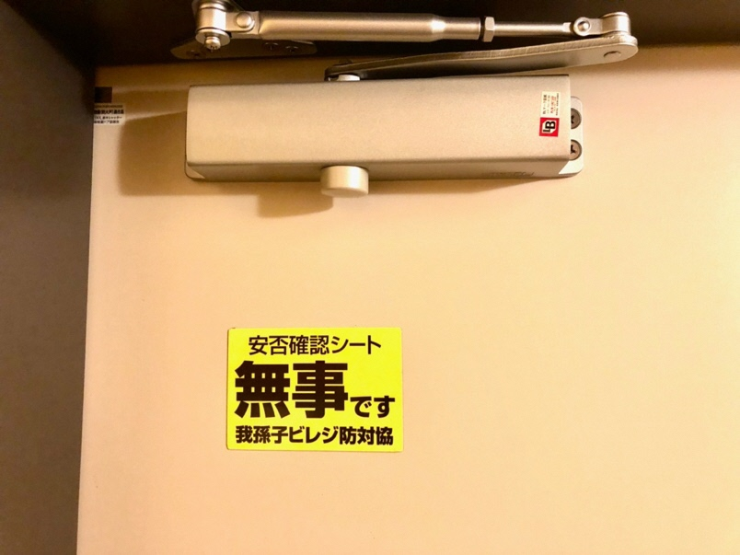
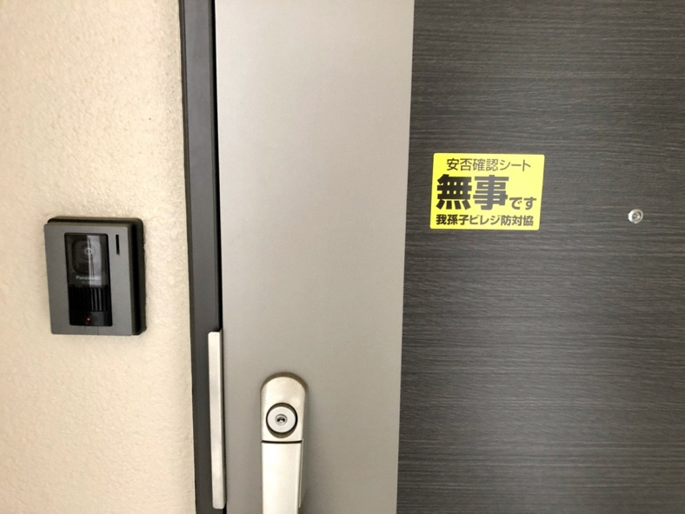
安否確認シートの使い方
１．普段は玄関ドアの内側などに貼っておいてください。
２．大地震（震度5以上）などの災害発生時には、同居されておられるご家族の安全を確認してから、「安否確認シート」を玄関ドア外側に貼ってください。

Slide 10
棟独自の懸案事項
棟毎に懸念する事項があれば教えてください。

